Slide 1

ЭКОЛОГИЧЕСКОЕ
ВОЛОНТЁРСКОЕ
ДВИЖЕНИЕ

Slide 2
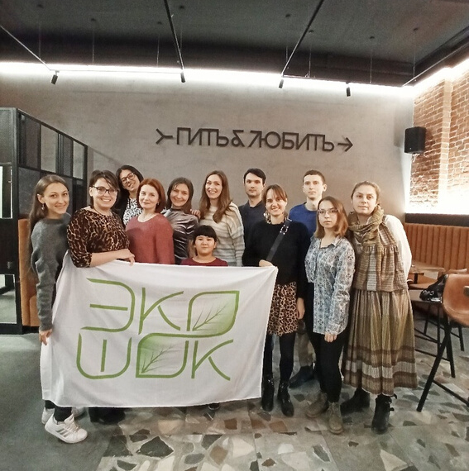
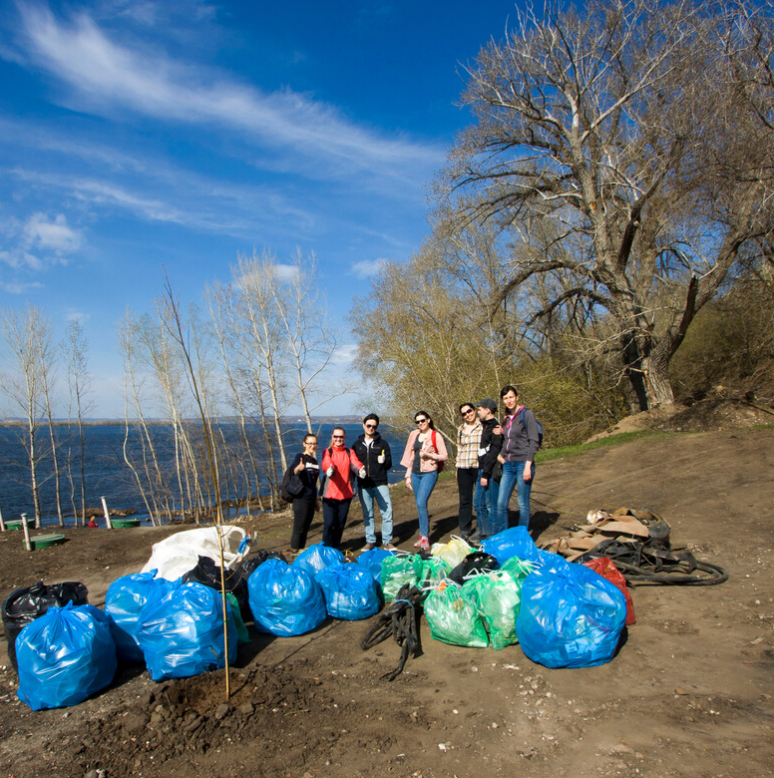
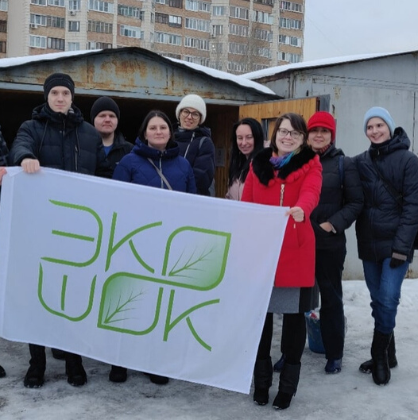
КОМАНДА
ЕДИНОМЫШЛЕННИКОВ

Slide 3
НАШИ АКТИВНОСТИ
Субботники флешмобы #МусораНет
Организация Чистых Игр в Самаре
Мастер-классы
Лекции
Экопросвещение в соц.сетях
Экоуроки
Социальная реклама
Конкурсы
Участие в акциях других экоорганизаций
Акции по приёму вторсырья "куРСОр"
Поездки в приюты для животных
ЭКОШОК ЭКОШОК ЭКОШОК

Slide 4
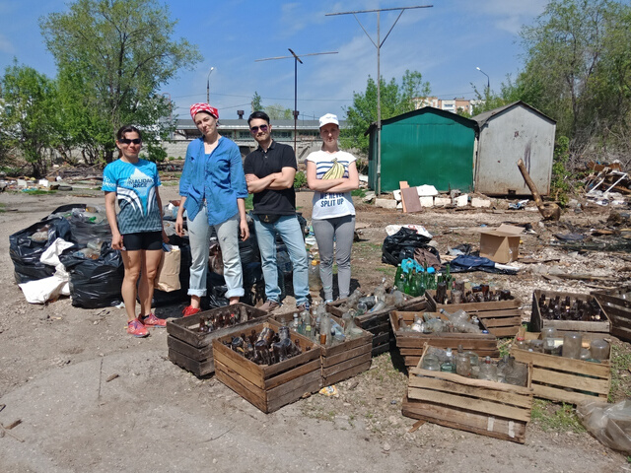
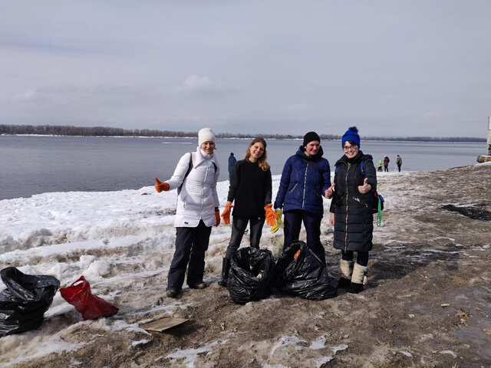
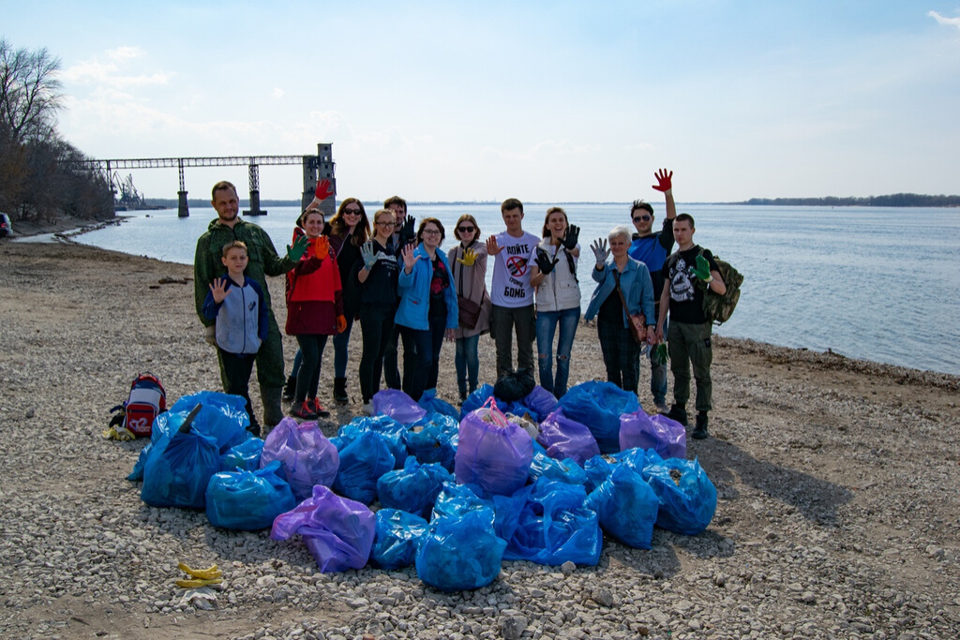
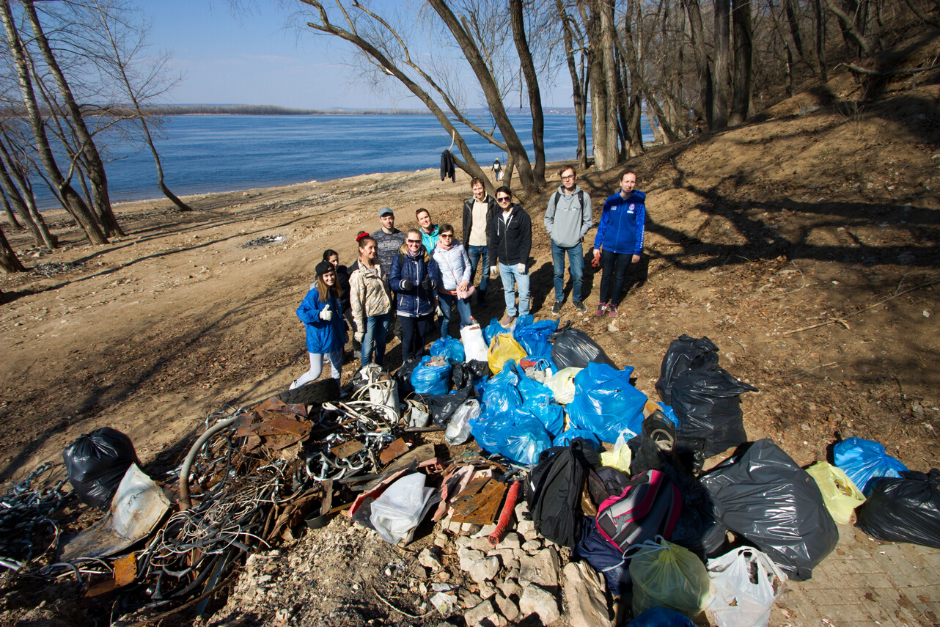
Субботники - флешмобы
#МусораНет

Slide 5
НАШИ Результаты
Проведено акций 23
Убрано 43 территории
Проведено «Чистые Игры» 3
Собрано 170 мешков вторсырья и отправлено на переработку
Собрано 510 мешков общего мусора
Привлечено более 60 волонтеров
Постоянных волонтеров 25
Координаторов 4
ЭКОШОК ЭКОШОК ЭКОШОК

Slide 6
Расходы
Закуплено:
400 мешков
60 перчаток
бензина на перевозку вторсырья
Воды и горячего питания по факту за счет организатора акции
ЭКОШОК ЭКОШОК ЭКОШОК

Slide 7
Взаимодействие
Департаментом городского хозяйства и эколгии г.Самары
Администрациями районов г. Самара
Депутатами г. Самары
и другими органами местного самоуправления
ЭКОШОК ЭКОШОК ЭКОШОК

Slide 8
Планы на 2020
Провести 10 акций
Собрать 250 мешков мусора и вторсырья
Привлечь 30 волонтеров
ЭКОШОК ЭКОШОК ЭКОШОК

